Slide 1
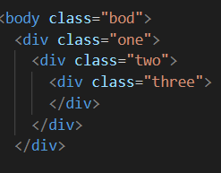
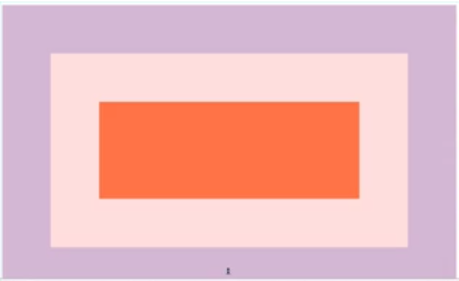
JS Propagation(확산)
Propagation : click 이벤트 발생 시, 해당 Element의 부모가 있다면 부모를 탐색, 그 상위의 부모까지 계속해서 탐색하는 상황을 말함
bod
one
two
three
Three를 클릭했을 때, classList를 추출하면 Three -> two -> one -> bod 의 순서로 Propagation이 진행

Slide 2
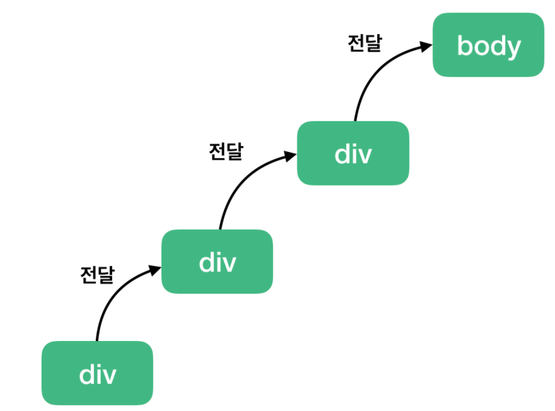
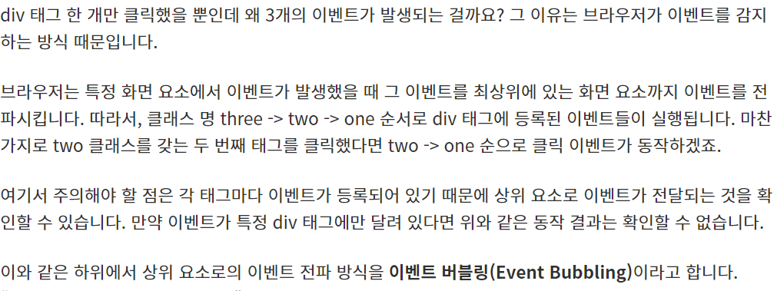
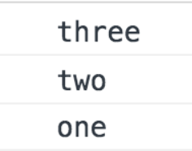
JS Propagation(확산)
브라우저는 addEventListener Click을 어떻게 알아챌까?
1. Event Bubbling
브라우저는 기본적으로 Bubbling 방식으로 이벤트를 감지!!
최하위 Element : three

Slide 3
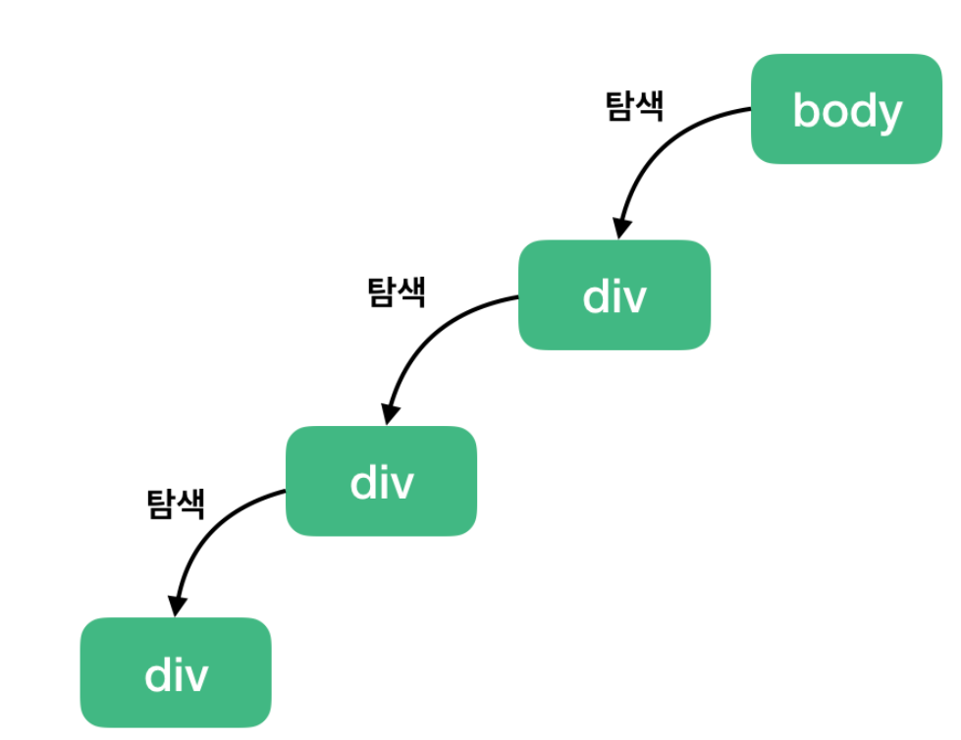
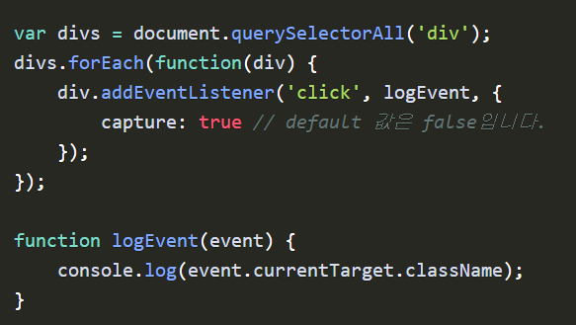
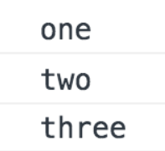
JS Propagation(확산)
브라우저는 addEventListener Click을 어떻게 알아챌까?
1. Event capsule
최상위 요소 ~ 최하위 요소의 순서로 이벤트를 감지
Capsule 방식으로 이벤트를 감지하겠담
최하위 Element : three

Slide 4
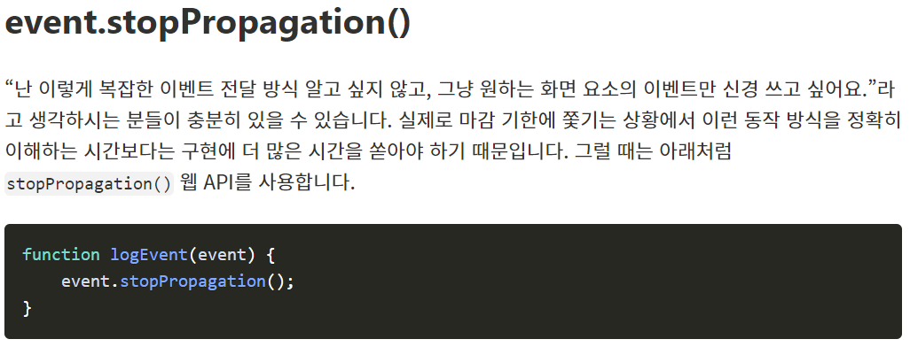
Capsule, Bubbling 중 어떤 방식도 따르지 않고,
이벤트가 발생한 해당 Element만을 인식

Slide 5
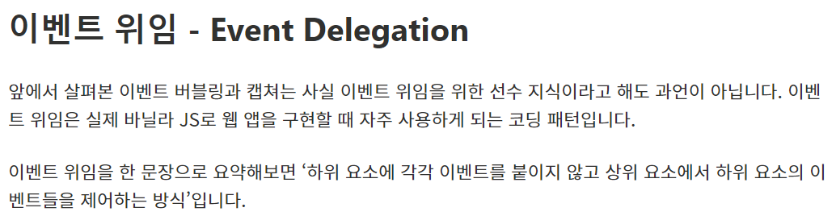
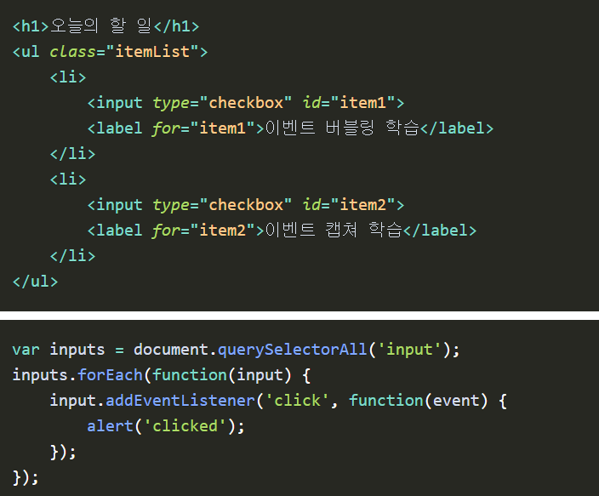
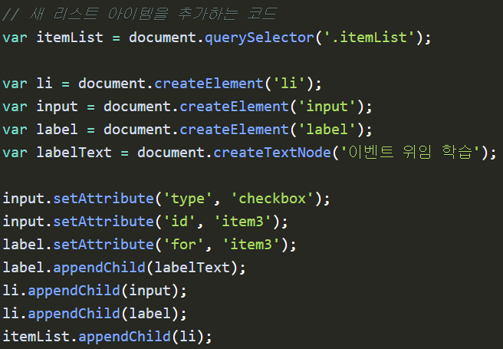
Input 요소를 추가
Input의 click을 인식하는 코드
속성부여 및 관계 설정

Slide 6
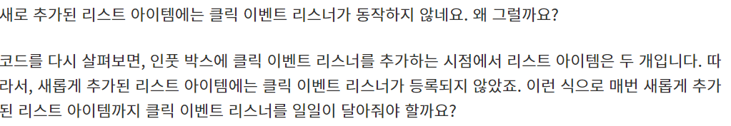
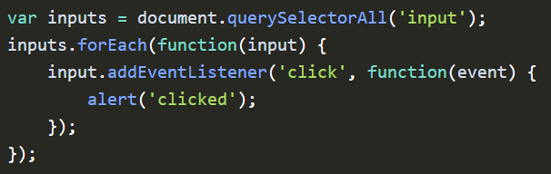
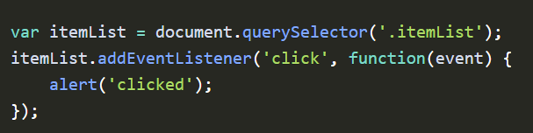
Input > li > ul 의 bottom up 형식에서
최상위인 ul Element를 target으로 지정한다면???
Bubbling으로 브라우저가 접근하더라도 최상위 ul에 이벤트를 지정했기 때문에 하위 요소를 추가한다고 해서 이벤트를 감지하지 못하는 상황이 발생하지 않는다

